Slide 1
EĞİTSEL ROBOTLARIN BİLEŞENLERİ-2
KAZANIMLAR
DC Motorların görevlerini açıklar.
Servo Motorların görevlerini açıklar.
Adım (Step) Motorların görevlerini açıklar.
Motor Sürücü Katlarının görevlerini açıklar.

Slide 2
İÇINDEKILER
2.3.3. Hareket Bileşenleri
Motorlarla İlgili Çeşitli Terimler
2.3.3.1. DC (Doğru Akım) Motorlar
a. Fırçalı DC Motorlar
a1. Redüktörlü DC Motorlar
a2. Redüktörsüz DC Motorlar
Fırçalı DC Motor Sürücü Kartları
b. Fırçasız DC Motorlar
2.3.3.2. Servo Motorlar
2.3.3.3. Step Motorlar
Kaynaklar

Slide 3
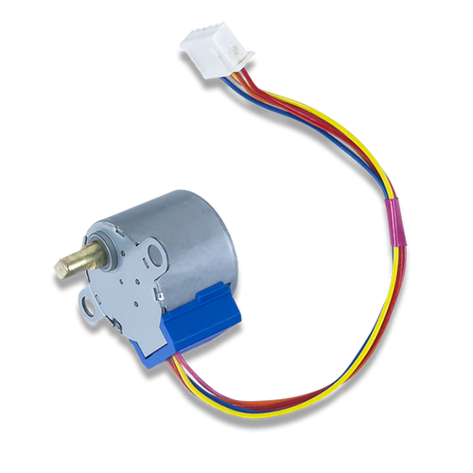
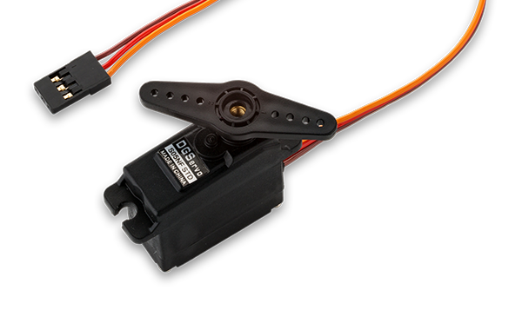
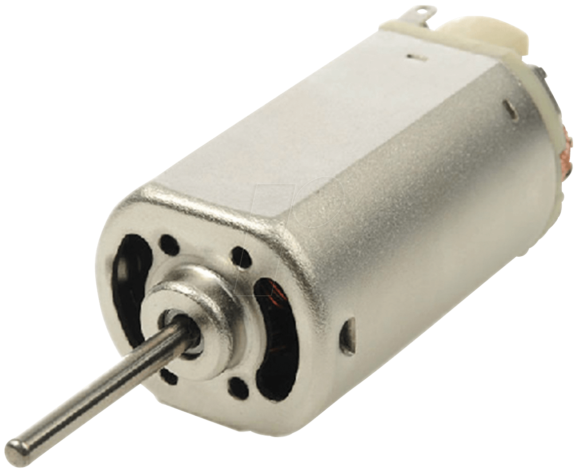
2.3.3. HAREKET BİLEŞENLERİ
Motorlar, robotun hareket etmesi için kullandığımız bileşenlere (tekerler, paletler, ayaklar…) gerekli gücü sağlayan bileşenlerdir.
DC Motor | Servo Motor | Step Motor

Slide 4
MOTORLARLA İLGİLİ ÇEŞİTLİ TERİMLER
Tork: Motorun dönme momentidir. Aynı devirde dönen iki motorda torku daha büyük olan daha çok ağırlık taşır ve daha güçlüdür.
rpm: Motorun bir dakikada tamamladığı devir sayısıdır. rpm değeri yüksek olan motorlar daha hızlıdır.
Devir: Motorun tam bir turudur.

Slide 5
2.3.3.1. DC (DOĞRU AKIM) MOTORLAR
Doğru akım elektrik enerjisini dairesel mekanik enerjiye dönüştüren motorlardır. Robotun hareketi için kullanılan temel bileşenlerden biridir.
a. Fırçalı DC Motor | b. Fırçasız DC Motor
a1. Redüktörsüz a2. Redüktörlü | b1. Inrunner b2. Outrunner

Slide 6
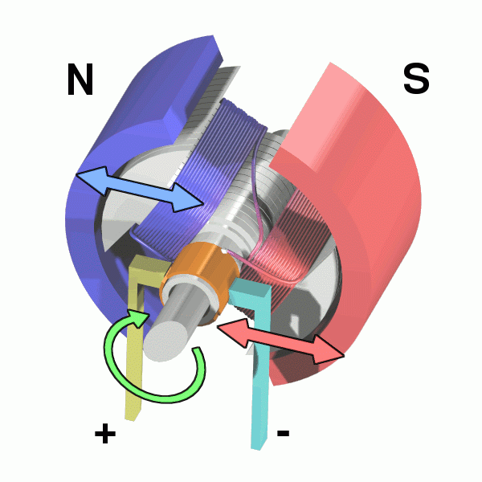
2.3.3.1. DC (DOĞRU AKIM) MOTORLAR
a. Fırçalı DC Motorlar
En eski ve en sık kullanılan DC motor tipidir. Şarjlı el matkaplarından oyuncak arabalara kadar birçok farklı alette kullanılır.
Motorun içinde yer alan elektrik bobinine elektrik akımı uygulandığında, yine motorun içerisinde bulunan sabit mıknatıslarda zıt yönde oluşan manyetik kuvvetin etkisi ile hareket etme prensibine dayanır.
?
Nasıl
Çalışır

Slide 7
2.3.3.1. DC (DOĞRU AKIM) MOTORLAR
a1. Redüktörsüz DC Motorlar:
Yüksek devir gerektiren fan, dremel(hobi el matkabı), uzaktan kumandalı oyuncak arabalar gibi cihazlarda çoğunlukla redüktörsüz DC motor kullanılır.
Redüktör; devir-tork oranını dişliler yardımıyla değiştiren dişli sistemidir.

Slide 8
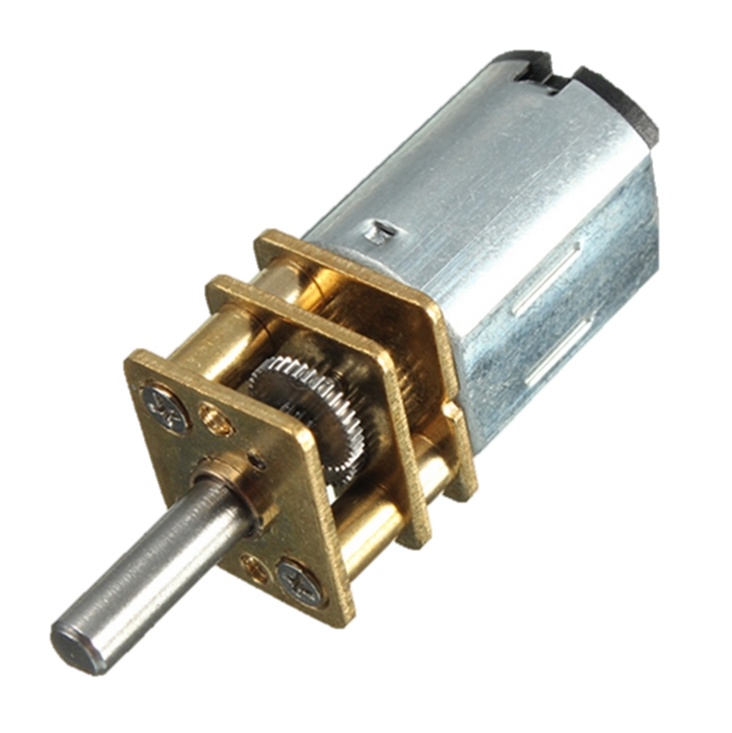
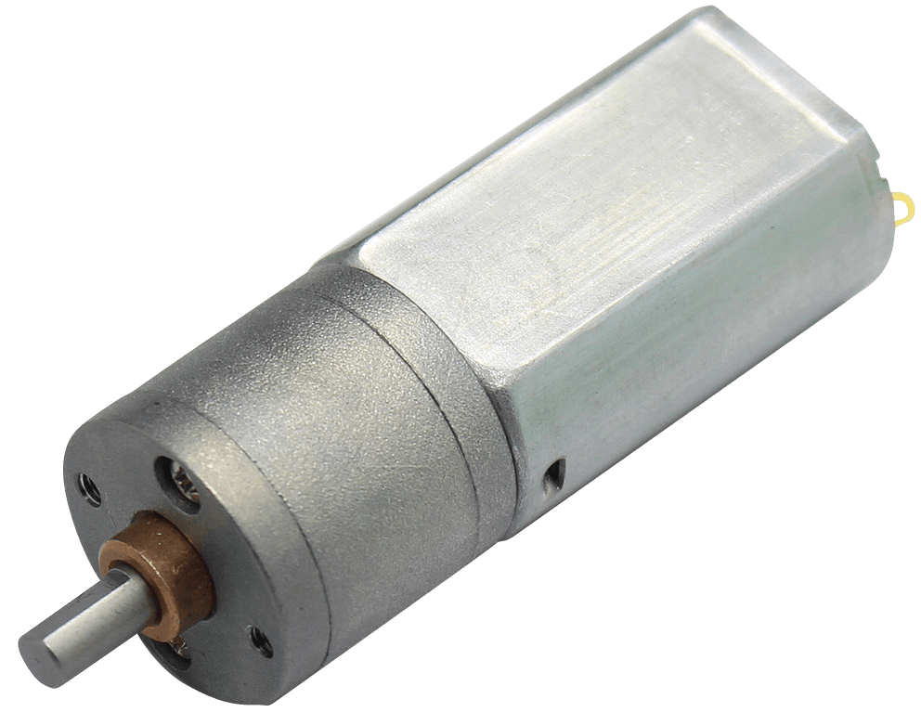
2.3.3.1. DC (DOĞRU AKIM) MOTORLAR
a2. Redüktörlü DC Motorlar:
Yüksek tork tercih edilen Mini sumo, engelden kaçan, ışık takip eden ve çizgi izleyen robot gibi projeler için idealdir.
Motorun miline bağlanan bir dişli seti (redüktör) sayesinde çıkış hızı düşürülerek elde edilen torkun artması sağlanır.

Slide 9
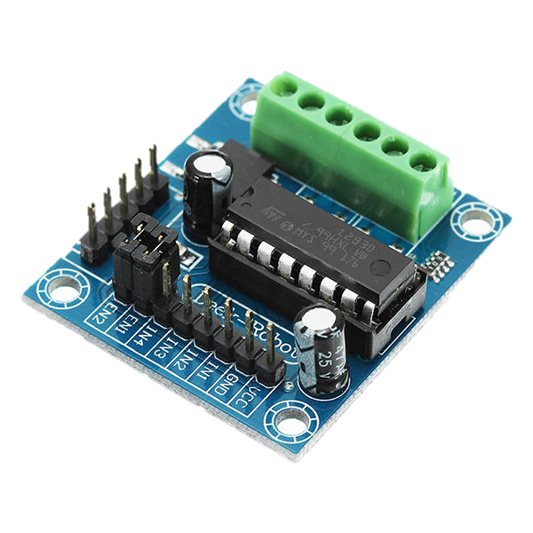
2.3.3.1. DC (DOĞRU AKIM) MOTORLAR
a. Fırçalı DC Motorların Avantajları:
Motor sürücü kartı ile motora uygulanan gerilimin büyüklüğü ve yönü değiştirilerek kolay bir şekilde hız ve yön kontrolü yapılabilir.
Motor ve sürücü kartının maliyeti düşüktür.

Slide 10
2.3.3.1. DC (DOĞRU AKIM) MOTORLAR
a. Fırçalı DC Motorların Dezavantajları:
Sürekli şafta sürtünen fırça daha kolay aşınır. Bu sürtünmeden dolayı ısı enerjisi ortaya çıktığından fırçalı motorların verimleri fırçasız motorlara göre daha düşüktür.

Slide 11
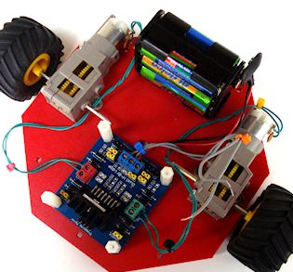
2.3.3.1. DC (DOĞRU AKIM) MOTORLAR
Fırçalı DC Motor Sürücü Kartları
Motorun çalışma yönünü değiştirmek istersek, uygulanan gerilimin yönünü değiştirmemiz gerekir. Bu işlem için ise H-köprüsü ismi verilen devrelere ihtiyacımız vardır.
Hazır olarak H-köprüsü devresini ve diğer devre elemanlarını barındıran en pratik çözüm olan motor sürücü kartlarını tercih edebiliriz.

Slide 12
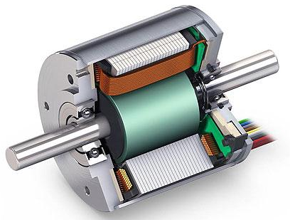
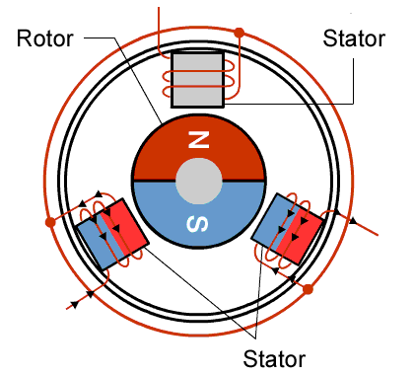
2.3.3.1. DC (DOĞRU AKIM) MOTORLAR
b. Fırçasız DC Motorlar:
Fırçalı motorun iç yapısının tam tersidir. Mıknatıs kısmı motorun milinde bulunur ve sargılar (yani elektrik bobinleri) sabit durur.
* Inrunner

Slide 13
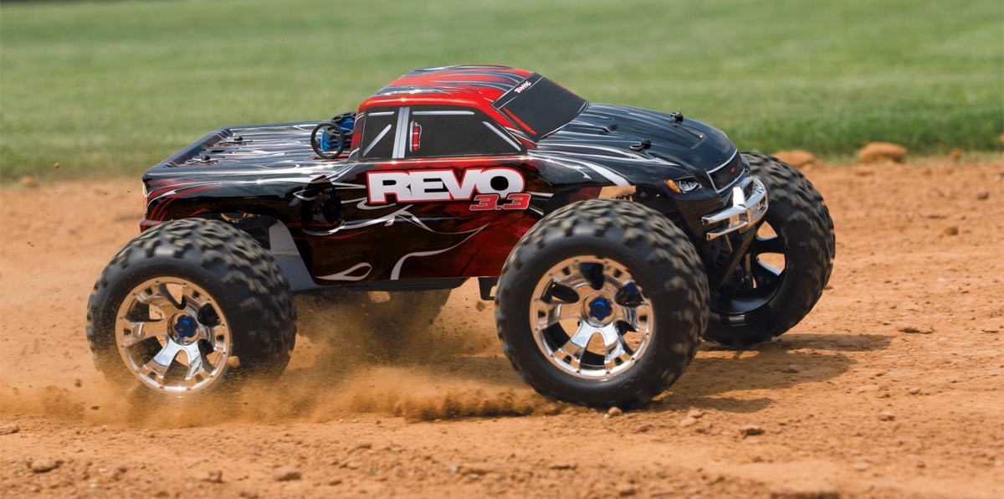
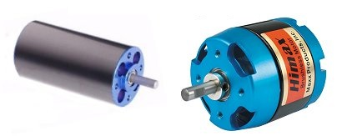
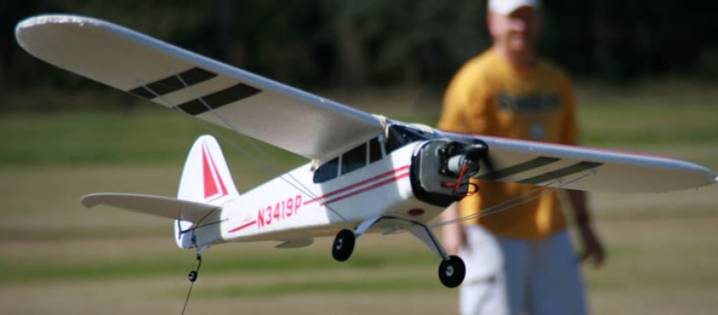
2.3.3.1. DC (DOĞRU AKIM) MOTORLAR
b. Fırçasız DC Motorlar:
Fırçasız DC motorlar, rotorlarının(ortada dönen mıknatıs) yapısına göre yani içte veya dışta bulunmasına göre inrunner(model arabalar) (yüksek hız) ve outrunner(model uçak ve helikopter) (yüksek tork)olarak ikiye ayrılır.
Inrunner
Outrunner

Slide 14
2.3.3.1. DC (DOĞRU AKIM) MOTORLAR
b. Fırçasız DC Motorlar:
Avantajları: Fırçalı motorların aksine, bobinlere uygulanan gerilim için aşınan bir parça barındırmadığından, sürtünmeye bağlı verim kaybı ve bakım gerektiren parça sayısı daha azdır.
Fırçasız motorlar, yüksek performansları sebebiyle model araçlarda oldukça sık kullanılır.

Slide 15
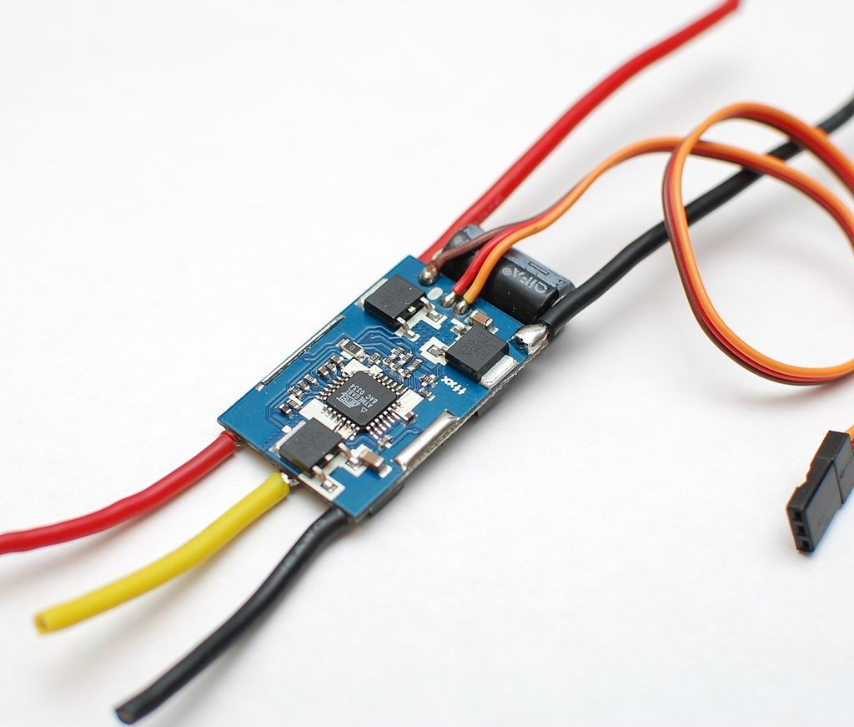
2.3.3.1. DC (DOĞRU AKIM) MOTORLAR
b. Fırçasız DC Motorlar:
Dezavantajları: Doğrudan gerilim verilerek kullanılamazlar. Fırçasız motorlar çalışmak için mutlaka bir sürücüye (ESC) ihtiyaç duyarlar. Motor ve sürücü kartlarının maliyeti yüksektir.

Slide 16
2.3.3.2. SERVO MOTORLAR
Genellikle 0°-180° aralığında çalışma açılarına sahiptirler. İstenilen konuma gitmesi ve herhangi başka bir komut gelmediği sürece o konumda sabit kalması düşünülerek tasarlanmışlardır.
?
Nasıl
Çalışır

Slide 17
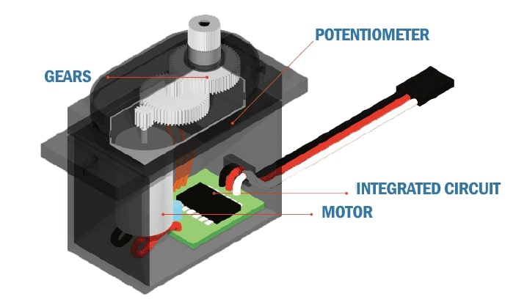
2.3.3.2. SERVO MOTORLAR
Servo motorlar, motorun dönüş hareketini içerisindeki yine bir fırçalı veya fırçasız DC motor ile yapar. Bu motorlara ek olarak içinde bir dişli mekanizması, motor milinin dönüş miktarını ölçen bir potansiyometre ve motor sürme ve potansiyometreden konum bilgisini almak için bir devre bulunur.

Slide 18
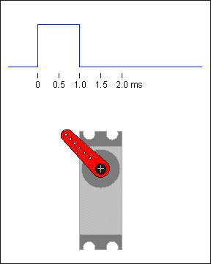
2.3.3.2. SERVO MOTORLAR
Servo motorlar PWM (Pulse Width Modulation) sinyal ile çalışırlar.
PWM ile gelen sinyal;
1 ms ise motorun 0°,
1,5 ms ise motorun 90°,
2 ms ise motorun 180°,
konumuna gitmesi anlamına gelir.

Slide 19
2.3.3.2. SERVO MOTORLAR
Avantajları: Motorun pozisyonu hassas şekilde kontrol edilebilir. Hareket için sürücüye ihtiyaç duymaz.
Dezavantajları: Kısıtlı hareket imkanı (0°-180°) bulunmaktadır.

Slide 20
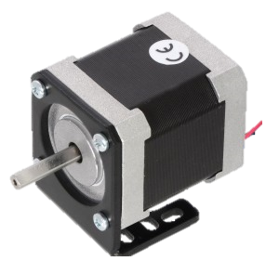
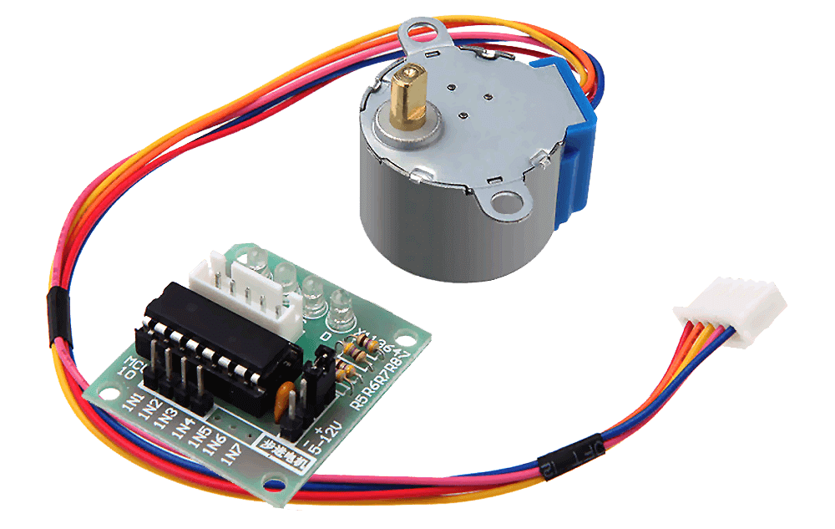
2.3.3.3. STEP MOTORLAR
Sürülebilen ve çok hassas konum kontrol imkanı sağlayan, adım adım hareket eden motorlardır. Hassas konumlandırma isteyen CNC tezgahları ve 3B yazıcı gibi cihazlarda kullanılırlar.
?
Nasıl
Çalışır

Slide 21
2.3.3.3. STEP MOTORLAR
Avantajları: Çok hassas pozisyon ve hız kontrolü, düşük devirde yüksek tork.
Dezavantajları: Maliyetleri yüksektir. Sürücü kartına ihtiyaç duyar.

Slide 22
KAYNAKLAR
https://maker.robotistan.com/dc-motor-cesitleri-nelerdir/
https://maker.robotistan.com/rc-servo-motor-nedir/
https://maker.robotistan.com/step-motor-nedir/
https://www.instructables.com/id/Complete-Motor-Guide-for-Robotics/
http://www.robotiksistem.com/motorlar_motor_cesitleri.html

